Slide 1
Использование технологий семантической паутины для создания приложений корпоративного уровня
Шамсиев Артур Айдарович

Slide 2
Семантическая сеть
Информационная модель, имеющая вид графа
Кошка
Человек
вид
вид
Существо 1
принадлежит
Существо 2
имя
имя
Мурка
Акакий Степанович

Slide 3
Структура семантического графа
Вершины графа – объекты предметной области. Ими могут быть понятия, объекты реального мира, события, процессы.
Дуги графа – отношения между объектами базы знаний.
Семантическая сеть отражает семантику (смысл) предметной области.
дуга
Альберт Эйнштейн
Лондонская конференция 1939 года
посетил
вершины

Slide 4
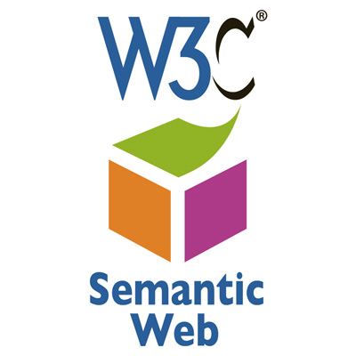
Семантическая паутина
Большой недостаток интернета – формат данных не удобный для понимания компьютером
Главная идея семантической паутины – добавление к веб-документам дополнительной мета-информации, в виде пригодном для обработке машинами.
Цель – создание базы знаний глобального масштаба

Slide 5
Технологии семантической паутины
Идентификатор ресурсов URI (Uniform Resource Identifier) или INI (Internationalized Resource Identifier) используются чтобы глобально идентифицировать ресурсы (данные) в семантической паутине.
RDF (Resource Description Framework) – формат представления метаданных в семантической паутине.
Языки описания онтологий RDFS и OWL (Web Ontology Language) – используются для описания структуры предметной области в семантической паутине.

Slide 6
Преимущества семантических сетей для корпоративных программных продуктов
Базы данных на основе семантического графа за счет использования публичных онтологий можно беспрепятственно интегрировать друг с другом. Таким образом, любая информация из одной информационной системы, сохраненная в формате данных семантической паутины, может свободно интерпретироваться другой ИС.

Slide 7
Пример
Первый интернет-магазин продает дорогую еду с доставкой.
Второй интернет-магазин продает вина.
Новый собственник приобретает обе компании.
Он хочет интегрировать информацию из двух независимых баз данных для того чтобы магазин по продаже еды мог подбирать подходящее вино к блюдам.

Slide 8
Пример. Традиционная интеграция
Общий формат
данных
База
Данных
№1
База
Данных
№2
База
Данных
№3
Общий формат
данных
Общий формат
данных

Slide 9
Пример. Семантическая интеграция
База
Данных
№1
База
Данных
№2
База
Данных
№3

Slide 10
Рабочая реализация
В качестве практического примера программного продукта на основе семантической паутины была создано десктопное приложение типа Personal Information Manager (Персональный Менеджер Ресурсов) названное Semantic Desktop
Задача этого приложения – создать семантический граф на основе ресурсов персонального компьютера (пользовательской информации) для облегчения доступа к ним и анализа.

Slide 11
Архитектура приложения Semantic Desktop
Серверное приложение
Semantic. Развернуто на контейнере сервлетов Apache Tomcat 8. Отвечает за создание семантического графа и манипуляции с ним.
Программа-клиент semanticDesktop. Встроена в файловый менеджер операционной системы. Позволяет добавлять метаданные из файлов на компьютере пользователя в семантический граф. Для общения с сервером использует RESTful HTTP запросы
Браузерный клиент.
Позволяет просматривать семантический граф и перемещаться по его узлам.

Slide 12
Структура приложения
Семантическая база данных (граф)
Приложение
semantic
Визуализация семантического графа (HTMLстраница)
Адаптер docx
Адаптер mp3
Адаптер mbox
Адаптер jpg
Адаптер
Файл docx
Файл mp3
Файл mbox
Файл jpg
Файл

Slide 13
Заключение
Очевидно, что несмотря на свой потенциал технологии семантической паутины являются еще недостаточно стандартизированными и недостаточно широко распространенными, особенно если учитывать цель, с которой они создавались. Однако, как мне удалось продемонстрировать, semantic web можно успешно использовать для моделирования семантических сетей и создания обобщенных онтологий. Поэтому, в будущем сфера применения этой технологии будет только расти.

Slide 14
Конец презентации

